Slide 1
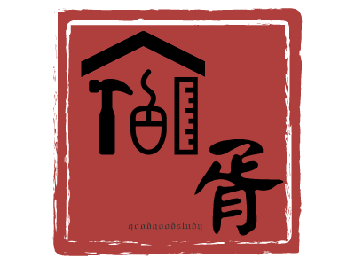
第二十届中国青少年机器人竞赛
教育机器人工程挑战赛主题与规则
主讲人：胥文俊

Slide 2
赛事简介
教育机器人工程挑战赛是中国青少年机器人竞赛项目之一，要求参赛队根据竞赛主题与内容自行设计和制作机器人，现场编写机器人运行程序，调试和操作机器人，在规定场地内完成竞赛任务。参赛的机器人是程序控制的，可以在赛前公布的竞赛场地上按照本规则进行竞赛活动。
在中国青少年机器人竞赛中设置教育机器人工程挑战赛的目的是检验青少年对机器人技术的理解和掌握程度，通过充满科学性、综合性、创新性、探索性、趣味性、竞技性、变化性、协同性的竞赛，激发我国青少年对机器人技术的兴趣与求索，爱科学、爱创新、爱实践、爱交流、爱合作，培养理论联系实际、动脑动手结合的能力。

Slide 3
历届比赛回顾 2013-2016

Slide 4
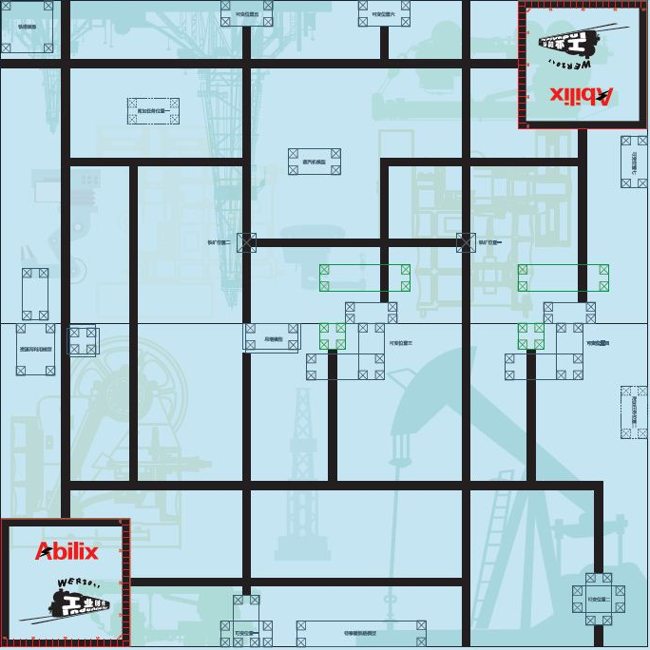
历届比赛回顾 2017

Slide 5
历届比赛回顾 2018

Slide 6
历届比赛回顾 2019

Slide 7
2020赛季主题——万物互联
随着科学技术的发展，5G 时代已经到来。5G的超强带宽、极低延时具有极强的信息冲击效应和广阔的应用场景。远程控制、自动驾驶、智能家居、智慧城市等等以前在科幻电影中的构想将逐步变成现实。 5G 的广泛应用给人们的想象力和实现力插上了腾飞的翅膀，让人们的生活和工作变得更加便捷和高效。
未来，琳琅满目的产品都将装有微处理器，并通过5G 网络连接在一起。电视、空调等家用电器只需要通过语音甚至脑电波就可以轻松实现开关或功能的切换。家电产品会变得更加聪明，它们能够了解家庭中每个成员的性格、爱好和操作习惯，通过智能识别来自主与使用者匹配，省去了反复调试产品的环节，十分人性化和智能化。
当然，科技的发展不会总是一帆风顺的，在万物互联的时代，还会出现个人隐私泄露、信息安全缺乏可靠保证等各种问题。如何正确认识并积极解决这些问题，需要我们开动脑筋，群策群力，寻找出破解难题的办法。
在本届竞赛中，参赛队员要扮演工程师的角色，开动脑筋，利用新结构、新技术来创造自己的机器人以完成各项竞赛任务，还要积极思考未来信息时代可能带来的弊端，以及如何预防这些弊端的发生。

Slide 9
机器人
本节提供设计和构建参赛机器人的原则和要求。
参赛前，所有机器人必须通过检查。为增进竞赛的公平性、公正性、创新性、多样性、挑战性、趣味性，鼓励并提倡参加教育机器人工程挑战赛的队伍自由选择符合竞赛组委会相关要求的公司或厂家出产的机器人套材。
5.1每支参赛队可以携带1-3台机器人（最多不能超出3台）用于本届竞赛。在预设任务比赛中，每支参赛队可以搭建1-2台机器人（最多不能超出2台）；在附加任务比赛中，每支参赛队可以搭建1-2台机器人（最多不能超出2台），机器人可同时完成上层或下层任务。完成预设任务的机器人可参加附加任务比赛，其零部件可用于组装完成附加任务的机器人。
5.2 每次从基地出发前，机器人的垂直投影不得超出基地范围（30cm×30cm），高度不得超过35cm；离开基地后，机器人的机构才可以自行伸展；只有当机器人完全离开基地后，才可以去完成各种任务。如果机器人在基地内伸展，则判罚重启。
5.3 在不影响正常竞赛和公平竞争的基础上，各参赛队的机器人可进行个性化装饰，以增强表现力和辨识性。
5.4 当电机用于驱动轮时，只允许单个电机独立驱动单个着地的轮子。每台机器人只允许使用6个电机或舵机。在竞赛过程中，参赛选手可以为两台机器人准备1个备用电机或舵机，但比赛过程中每台机器人上使用的舵机数量和电机数量之和不得超过6个。
5.5 每台机器人允许使用的传感器种类和数量不限，安装位置和测量精度不限，但不得使用多个相同或者不同传感器做成的集成传感器（集成传感器不是指某一种，而是说传感器的类型是集成到一起的）。
5.6 每台机器人必须自带独立电源（电池种类不限，但必须符合安全使用标准），不得连接外部电源，自带电源的电压不得高于9V。
5.7不允许使用有可能造成人身伤害或损坏竞赛场地的危险元件。
5.8 机器人必须使用塑料材质的拼插式结构，不得使用橡皮筋、螺钉、铆钉、胶水、3D打印件等辅助连接或紧固材料。

Slide 10
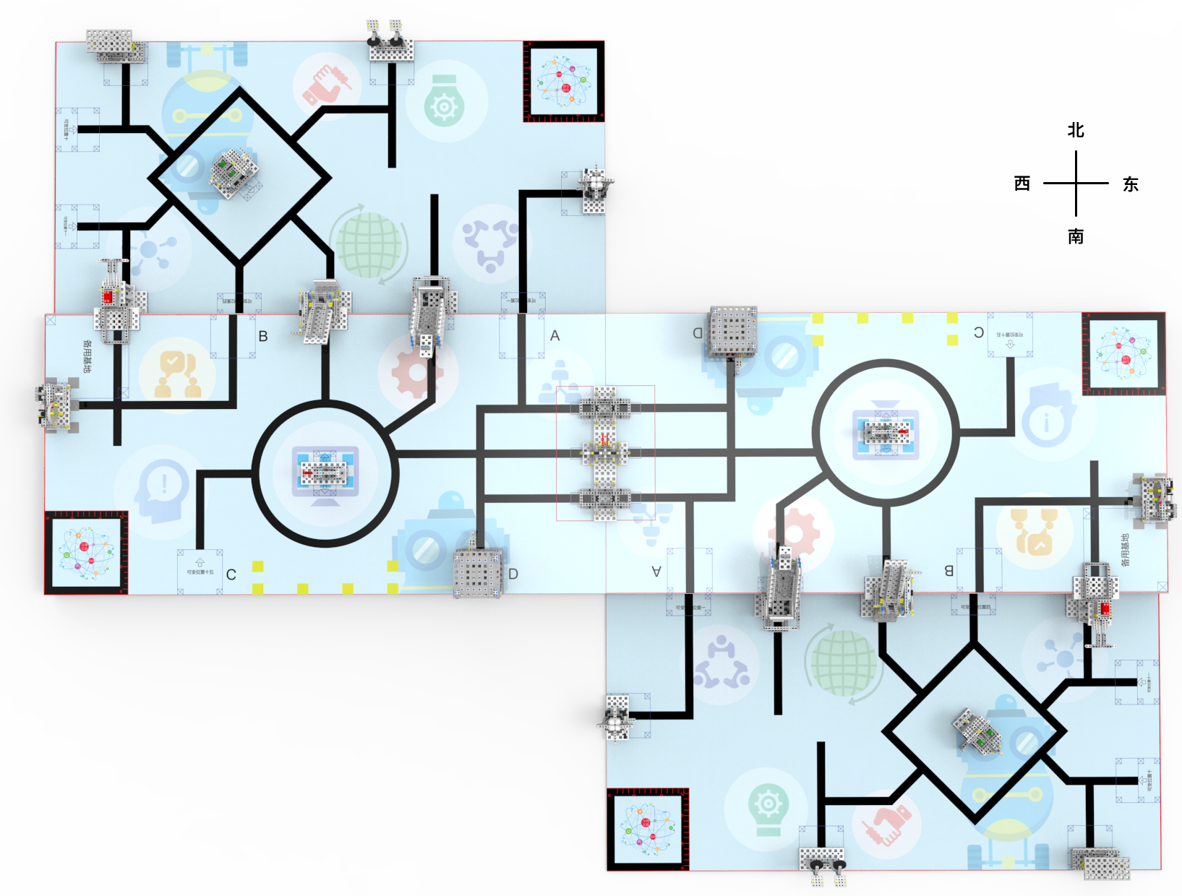
竞赛场地与环境
预设任务模型摆放示意图（俯视）

Slide 11
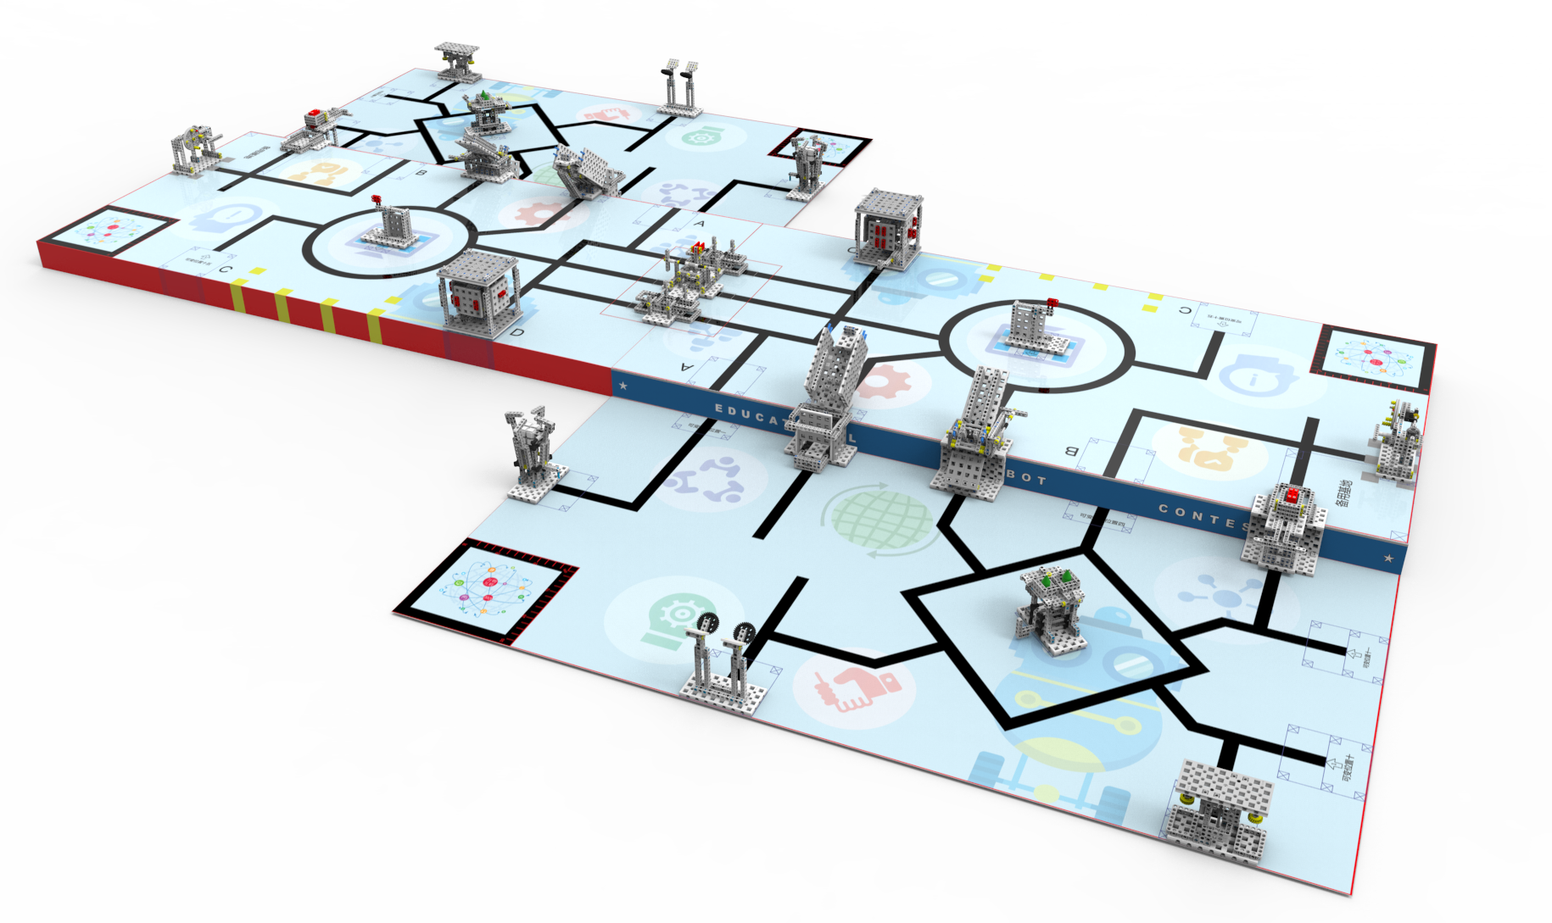
竞赛场地与环境
预设任务模型摆放示意图

Slide 12
竞赛场地与环境
附加任务模型摆放示意图（俯视）

Slide 13
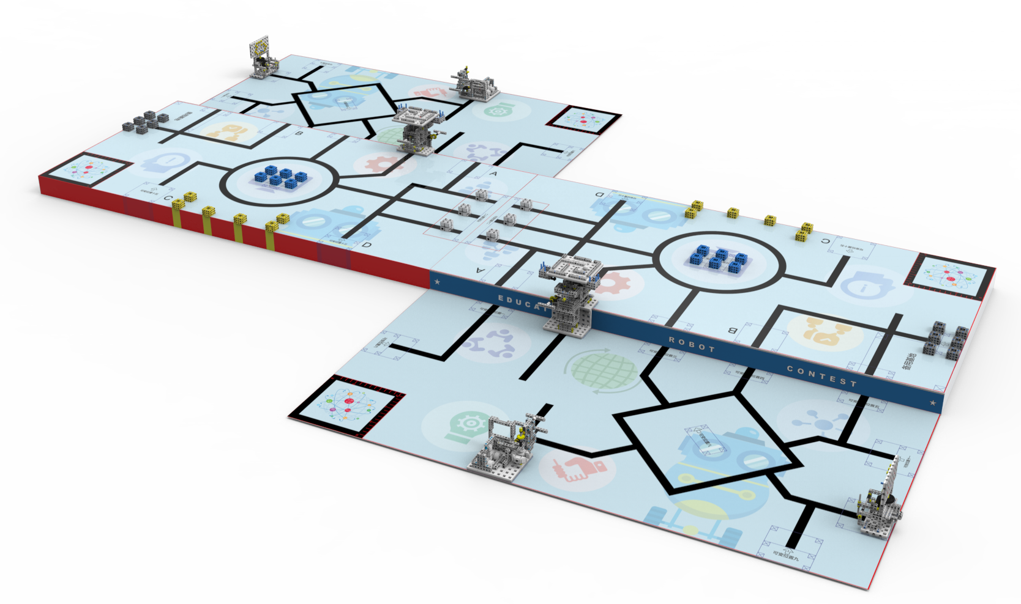
竞赛场地与环境
附加任务模型摆放示意图
注：图中任务模型的位置和方向只是示意性的，最终的位置和方向将在赛前公布。

Slide 14
道具名称及用途
红色数据--->获取红色数据任务中的道具，获取数量由扫描二维码任务确定，参与完成传输数据任务
信息--->用于信息处理模型，可以被信息收纳箱接收并运回基地，可用于完成信息编码任务
能量块--->用于自动搬运模型，可以被带回基地

Slide 15
道具名称及用途
信息收纳箱--->用于信息处理模型，表示接收和存储信息
补丁--->用于修复漏洞模型
能量块--->红旗保卫战中的道具

Slide 16
道具名称及用途
黄钻石--->智多星中的道具
灰钻石--->智多星中的道具
蓝钻石--->智多星中的道具
白金--->智多星中的道具

Slide 17
道具名称及用途
码元（方形环）示意图
--->码元，外框为边长40-60mm的正方形，内框为边长20-40mm的正方形，高30mm
--->安全专家中的道具，码元有灰、黄、蓝三种颜色
能量块
--->蓝色加密装置长宽20×20mm，高180-220mm
--->安全专家中道具，蓝色部分为加密装置，灰色为底板

Slide 18
预设任务
任务1-出发
参赛队的所有机器人都必须从下层基地出发，否则不得进行上层场地的竞赛活动。如果参赛队有两台机器人，可以在一台机器人从基地出发后再将另一台机器人放入基地启动。
完成标志：只要一台机器人进入二层场地，且其正投影完全在二层场地内，第二台机器人进入二层场地，不再加分。
得分：40分。
二层基地
一层基地

Slide 19
任务2-自动搬运
自动搬运模型由能量块、机械爪和拉杆等三部分组成。机械爪的初始状态是收起的，这时能量块将无法取出。
完成标志：机器人需操纵拉杆，张开机械爪，使能量块顶面高于机械爪且保持到本轮竞赛结束。
得分：30 分
自动搬运初始状态
能量块被顶起的状态

Slide 20
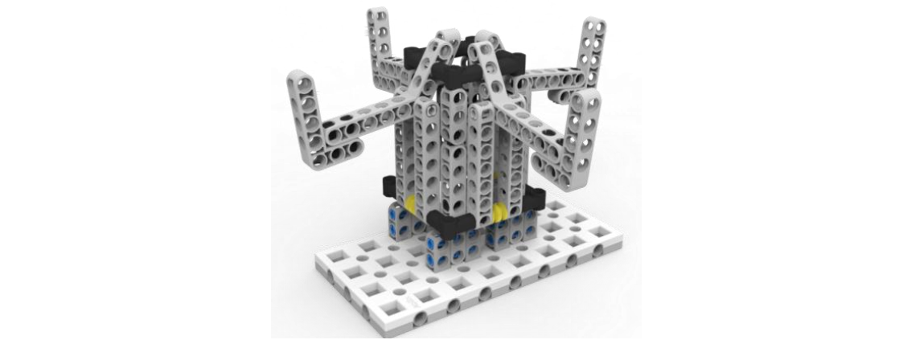
任务2-自动搬运
完成标志：取出能量块并运回基地。
得分：加记30 分
机械爪张开，能量块被取走的状态

Slide 21
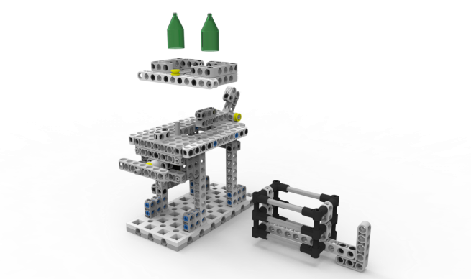
信息
任务3—信息处理
限位装置
信息放置框
信息收纳箱
转柄
其顶部放置着两个信息，初始状态转动机构被限位装置锁定，不可转动。在模型底部有信息收纳箱用于接收信息。

Slide 22
任务3—信息处理
机器人拨动限位装置
限位装置锁死状态
限位装置打开状态
红色箭头为正方向

Slide 23
任务3—信息处理
完成标志：机器人转动转柄使信息掉落在信息收纳箱内
得分：获得1个信息得20分
完成标志：机器人把装有信息的信息收纳箱带回基地
得分：每个加记20分。在完成任务过程中，机器人不可直接接触信息否则不得分。当装有信息的信息收纳箱离开任务模型到达基地后，机器人方可接触信息。
信息掉落在信息收纳箱的状态
信息收纳箱与信息处理任务模型脱离状态

Slide 24
任务4-信息编码
磁铁
红色箭头为正方向
完成标志：机器人把从信息处理模型取回到基地的信息吸附到磁铁上，并保持到本轮竞赛结束。
信息必须从基地带出，不得直接把从信息处理模型上获得的信息吸附到磁铁上。
得分：每个得20分。

Slide 25
任务5-修复漏洞
转轴
补丁
漏洞（方框），红色半透明区域为得分区域
上层框架
下层框架
修复漏洞模型拆分图
修复漏洞模型初始状态

Slide 26
任务5-修复漏洞
完成标志：机器人转动补丁，使补丁落到下层框架上 得分：30分。
完成标志：补丁落到漏洞内且两个补丁都与底部（得分区域标识）接触，只有一个接触不得分 得分：加记30分。
补丁落在下层框架的状态
修复漏洞完成状态

Slide 27
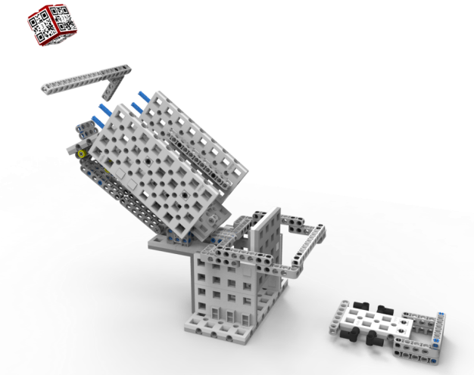
任务6-扫描二维码
二维码模型
轨道
限位机构
推杆
翻转机构
拉杆

Slide 28
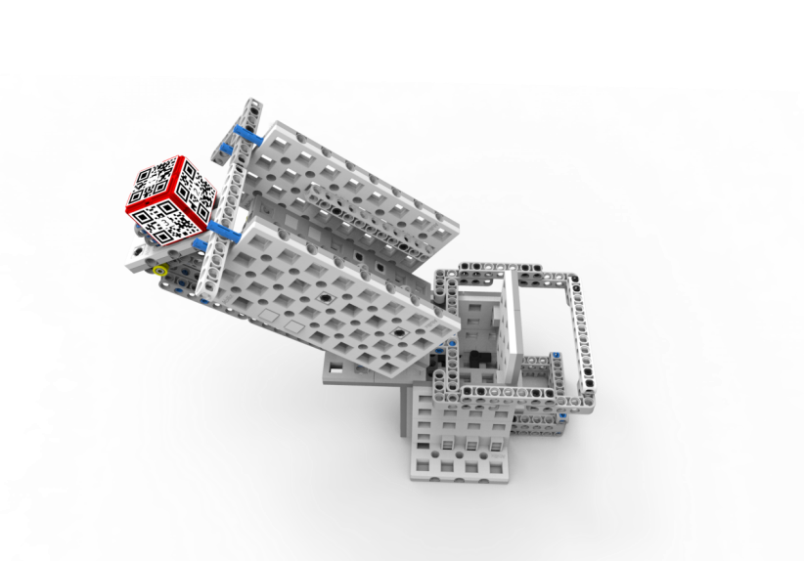
任务6-扫描二维码
放置区
扫描二维码模型的初始状态如图所示，顶部有二维码模型，二维码模型的六个面分别贴有数字1-3 的二维码，贴图见附件4，初始状态数字1朝向上方摆放，放置在翻转机构上，二维码模型可通过轨道掉落在放置区。
红色箭头为正方向

Slide 29
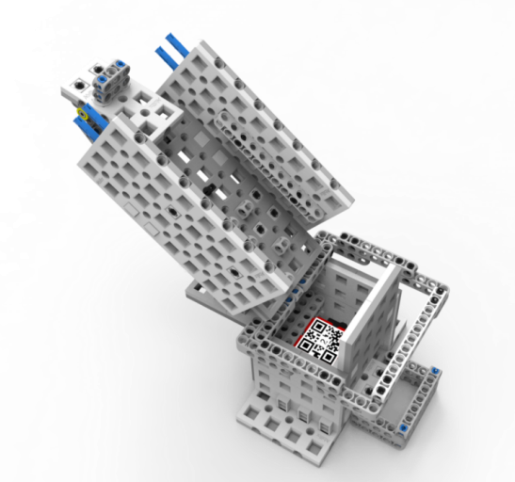
任务6-扫描二维码
机器人要扫描顶部的二维码
完成标志：机器人首先拉出限位机构，然后推动推杆，使二维码模型通过轨道掉落在放置区，二维码模型需与底部平板接触，
得分：40分 然后通过摄像头识别二维码，得到需要获取红色数据的数量；见官方规则任务 4.7 获取红色数据

Slide 30
任务6-扫描二维码
扫描二维码时，以顶部的二维码为准。如果扫描二维码任务未完成，机器人返回基地或重启后可以继续完成扫描二维码任务，但完成扫描二维码任务后只能继续完成获取红色数据任务，即完成扫描二维码任务后，机器人不得返回基地，如果完成扫描二维码任务后机器人返回基地或重启，那么后面再完成获取红色数据任务时得分无效。机器人不得直接接触二维码模型和翻转机构，必须操纵推杆使二维码落下，否则不得分。
如果二维码模型跌落至放置区后，二维码模型没有平躺在地面，而是竖立起来，机器人可以操纵拉杆，使二维码平躺在放置区，以便于摄像头采集顶面二维码
二维码模型竖立的状态
操纵拉杆，使二维码平躺状态

Slide 31
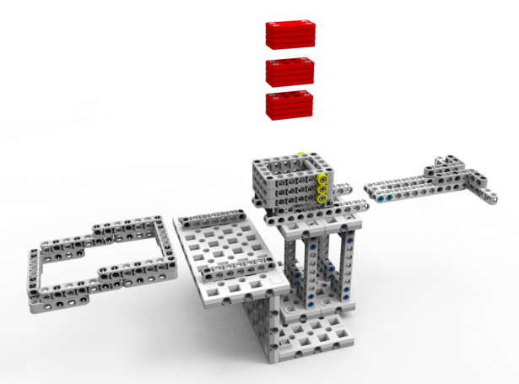
红色数据
任务7-获取红色数据
红色数据存储框
数据运输框
推杆

Slide 32
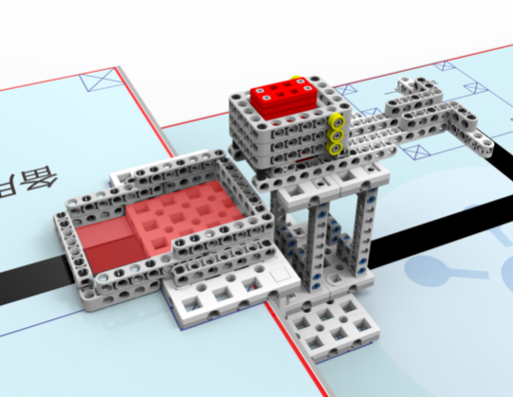
任务7-获取红色数据
红色半透明区域为得分区域
红色箭头为正方向
红色数据存放在红色数据存储框内，红色数据可被推杆推送到数据运输框中。推杆的初始状态为拉出状态。

Slide 33
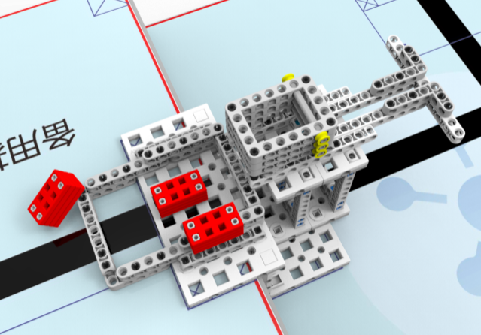
任务7-获取红色数据
可以得分的红色数据
不得分的红色数据
不得分的红色数据
完成标志：机器人操纵推杆，使红色数据掉落在数据运输框内（红色数据的垂直投影完全在在数据运输框内，见图红色半透明区域，不可与运输框有部分或完全重合）。
得分：40分

Slide 34
任务7-获取红色数据
红色数据和存储框被取走的状态
完成标志：上层机器人操作数据运输框，把数据运输框以及内部的红色数据一起带回基地。 得分：80分
红色数据掉落的数量由扫描二维码任务决定，掉落的红色数据数量和带回基地的红色数据的数量必须与二维码显示的数量一致且必须先完成扫描二维码任务再完成获取红色数据任务，否则不得分。
扫描二维码任务和获取红色数据任务需同时完成，即完成两个任务中间，机器人不得返回基地，机器人只有一次机会同时完成这两个任务，如果机器人发生故障，重启之前的得分有效。

Slide 35
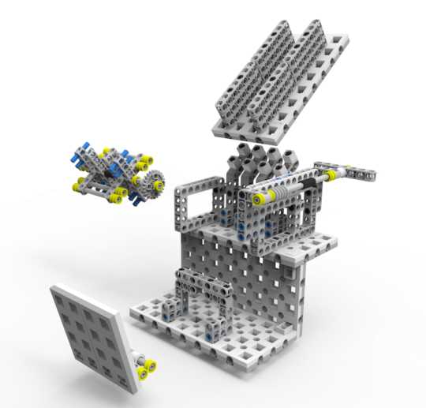
任务8-传输数据
滑轨
转柄
转板
红色箭头为正方向
挡板

Slide 36
任务8-传输数据
传输数据任务模型初始状态如图所示，转柄保持水平。

Slide 37
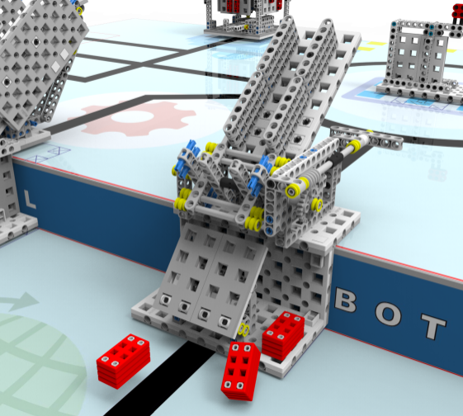
任务8-传输数据
获得的红色数据可通过滑轨传送到转板处，转柄可以带动转板转动，使数据掉落在一层场地。挡板可以翻起，可控制数据掉落的位置。
完成标志：机器人把收集的红色数据放入滑轨内，通过转柄转动转板，使数据垂直投影落在下层场地区域内，
得分：20分/个，
且被一层机器人带回基地
得分：加记20分/个，
红色数据放置在滑轨上的状态
红色数据掉落在下层场地的状态
红色数据必须是由机器人从基地带出，不可把红色数据取出后直接完成传输数据任务。 红色数据不得直接倾倒在下层场地上，必须通过以上的操作，红色数据才可得分。（以上任务步骤不得重复，即如果根据4.6、4.7要求在完成任务4.8时仅需要1个或2个红色数据，那么之前任务未用到的红色数据，在本任务中使用将不得分，即传输数据数量与扫描二维码中得到数字信息相同）

Slide 38
任务9-关闭安全门
安全锁开启
完成标志：机器人操纵安全门使其闭合，闭合时，安全锁也必须落下，并且安全锁的红色部分应与门框接触，若安全锁没有自动下落，机器人可操纵安全锁，使其落下 得分：40分。
安全锁落下，红色零件与门框接触
门框
红色箭头为正方向
安全门
关闭安全门初始状态
关闭安全门完成状态

Slide 39
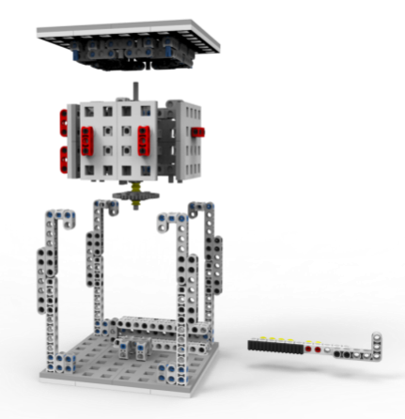
任务10-图像识别
图像识别板
拉杆

Slide 40
任务10-图像识别
红色箭头为正方向
图像识别任务模型的初始状态如图

Slide 41
任务10-图像识别
若出现图像识别板没有摆正（ 2块图像识别板同时有部分结构出现在任务模型正面）的情况，如图左所示，机器人可以直接接触识别板，使其位置摆正，如图右所示，但识别板转动角度不得超过90度，否则不得分。
当图像识别板静止时（见图右），机器人识别模型正方向的图像识别板的数字，并将识别的数字应用于物品定位。
完成标志： 机器人操纵拉杆，使图像识别板转动并且拉杆与拉杆轨道脱离（拉杆与拉杆轨道不接触）。拉杆只能向模型外抽出，不能向模型内推进，并且，图像识别板要旋转1圈以上（包括1圈），否则不得分。 得分：40分。
图像识别板没有摆正的状态
图像识别静止状态

Slide 42
转盘
红色指针
任务11-物品定位
黄色轴套
红色箭头为正方向
物品定位初始位置正视图
物品定位初始位置斜视图

Slide 43
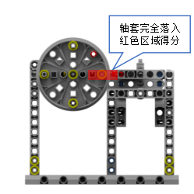
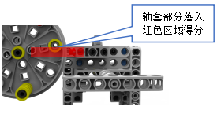
任务11-物品定位
完成标志：机器人操纵转柄，使红色的指针指向转盘黄色轴套的数量与图像识别得到的数字一致。（例如，图像识别拉杆方向的数字为3，则物品定位的红色标记也要指向数量为3的黄色轴套，轴套部分落在得分区域如图中a，b所示，即可得分。） 得分：80分。
a 轴套完全落入红色得分区域
b 轴套完全落入红色得分区域

Slide 44
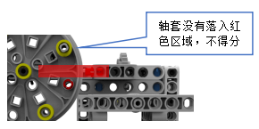
任务11-物品定位
c 轴套没有落入红色得分区域

Slide 45
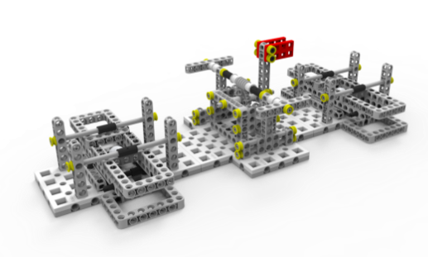
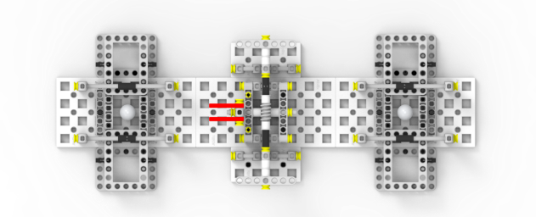
任务12-红旗保卫战
红旗
滚珠
拉杆
方框
转柄
模型的初始状态：两侧拉杆以中心线对称，红旗停放在中间，转柄保持水平。

Slide 46
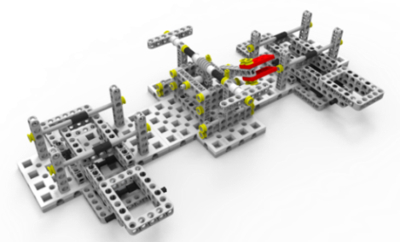
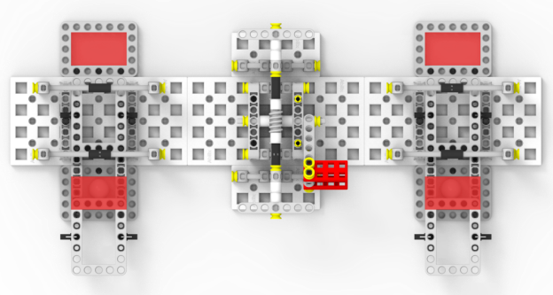
任务12-红旗保卫战
对方得分区域
红色半透明区域为得分区域
己方得分区域
红旗保卫战完成状态斜视图
红旗保卫战完成状态俯视图

Slide 47
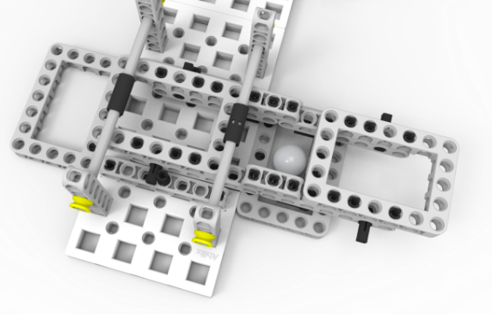
任务12-红旗保卫战
完成标志：机器人操纵拉杆，使货物的垂直投影完全落在自己一侧的方框内，且保持到本轮竞赛结束
得分：每个 30分。 完成标志：机器人操纵转柄，使红旗倒向自己一侧，且红旗的垂直投影完全超过黄色标记，并保持到本轮竞赛结束。 得分： 60分。
己方得分区域
对方得分区域
红旗得分状态放大图
红旗得分状态放大图

Slide 48
任务13-返回
完成标志： 竞赛结束前，机器人至少完成一个任务(不包含出发任务)后自主回到基地
机器人的任一驱动轮与场地的接触点在基地内即可得分。
每台机器人多次完成返回任务，但只记一次得分。 得分：每台 30分。

Slide 49
附加任务
完成附加任务的机器人最多2个。竞赛开始前，完成下层场任务的机器人摆放位置、机器人高度均不限，但机器人不可与任务模型接触。机器人的垂直投影不得超过30cm×30cm（与基地范围大小相同）。完成上层场地任务时，机器人只能从上层基地或备用基地出发，机器人的垂直投影不得超过30cm×30cm，高度不限。参赛队员在完成上、下层任务过程中可交换或单向传递机器人。完成上层任务的机器人只有在机器人回到基地或备用基地后方可传递或交换到下层。

Slide 50
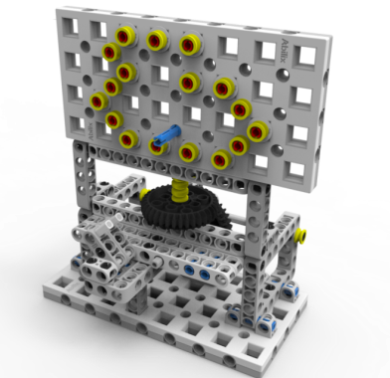
附加任务1-开启云平台
转柄的小齿轮与转板的大齿轮没有啮合
转板背面
转板正面
黄色标记
蓝色标记
转柄
红色箭头为正方向
转柄挡位开启
转柄的小齿轮与转板的大齿轮未啮合，转柄无法控制转柄；只有当两个齿轮啮合时，转柄才可控制转板。转柄初始状态与场地平面垂直。

Slide 51
附加任务1-开启云平台
转柄的小齿轮与转板的大齿轮啮合
转柄挡位闭合
向外抽出转柄，使转柄和转板的齿轮啮合。此时转柄挡位也闭合，转柄挡位闭合起到限位的作用。

Slide 52
附加任务1-开启云平台
完成标志： 机器人转动转柄，不得直接接触转板，使转板蓝色标记的垂直投影完全落在两个黄色标记中间的红色半透明区域内。 得分：80分。
开启云平台完成状态斜视图
开启云平台完成状态俯视图

Slide 53
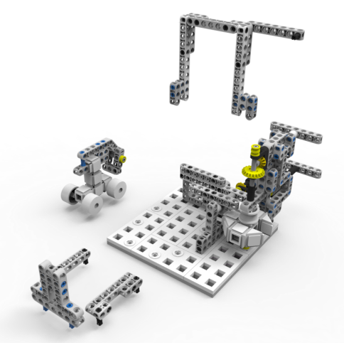
附加任务2-自动驾驶
挡杆
小汽车

Slide 54
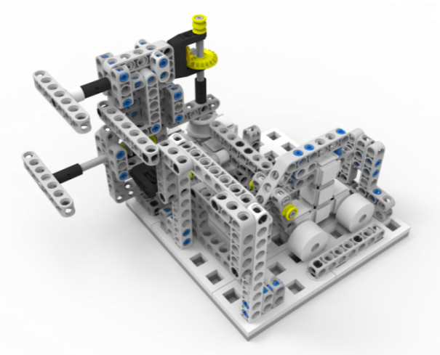
附加任务2-自动驾驶
上转柄
红色箭头为正方向
下转柄
车库出口

Slide 55
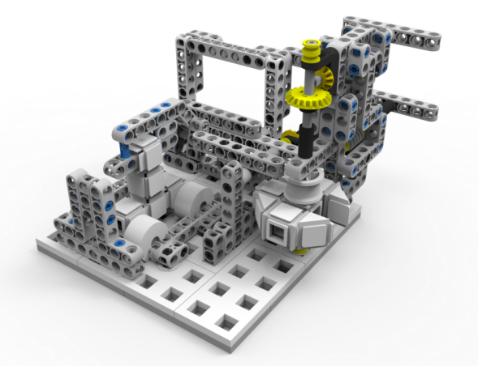
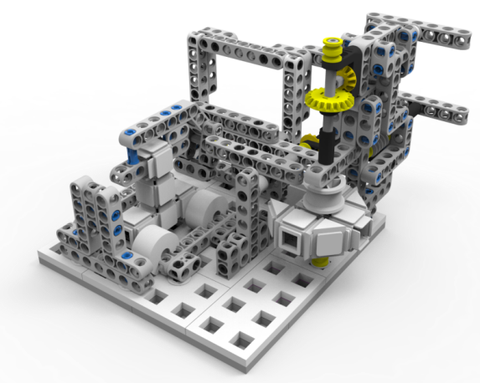
附加任务2-自动驾驶
密码锁锁定状态
密码锁解锁状态
机器人通过转动上面转柄，使密码锁处于解锁状态

Slide 56
附加任务2-自动驾驶
挡杆红色标记的水平投影高出车库顶部
自动驾驶升起挡杆得分状态
小车被带回基地
完成标志：转动下面转柄，升起挡杆，挡杆红色标记的水平投影高出车库顶部。 得分：50分。
完成标志：最后机器人把小汽车带回基地 。
得分：100分。 小汽车必须从车库出口取出，否则不得分。

Slide 57
附加任务3-智能终端
上转柄
红色箭头为正方向

Slide 58
附加任务3-智能终端
接收器B
迷宫出口A
迷宫出口B
迷宫入口
接收器A
任务模型在上下台阶上各有一个转柄，转柄初始位置水平，可以控制顶部的迷宫的前后和左右倾斜的角度。迷宫有一个入口和两个出口A和B，在出口处有两个接收器A和接收器B。模型初始状态为水平状态。

Slide 59
附加任务3-智能终端
竞赛开始前，每支参赛队伍从裁判处获得两个货物（钢珠）。 完成标志： 二层机器人使货物从迷宫入口进入迷宫，货物进入迷宫后，机器人不得再次接触货物，货物不可跨越迷宫围墙，上下两层机器人互相配合，转动转柄，使货物从出口滚动完全落入接收器中，并保持到本轮比赛结束。每个接收器只能接收一个货物。
得分：每个货物得80分。
智能终端中间过程状态
智能终端完成状态

Slide 60
附加任务4-智多星
白金摆放位置
红色线框内为公共区域
蓝钻石摆放位置
黄钻石摆放位置
智多星道具初始摆放状态

Slide 61
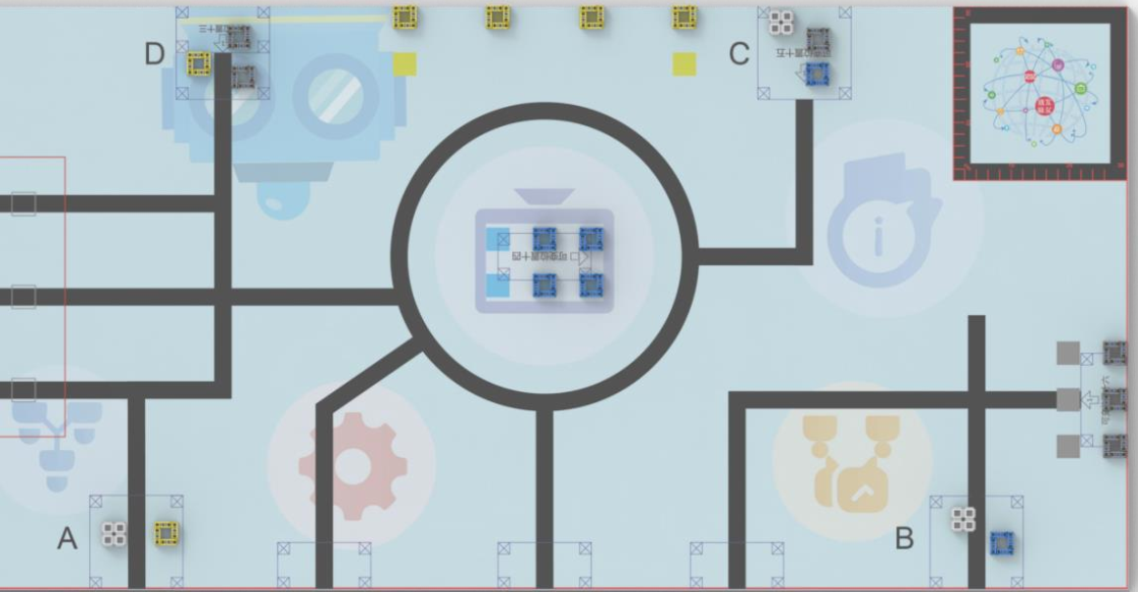
附加任务4-智多星
图63智多星完成状态（只表示诸多完成状态的一种）
抽签得到A、B、C、D四个区的钻石信息，根据规则要求将相应信息的钻石放入A、B、C、D四个区中

Slide 62
附加任务5-安全专家
该任务为半公开任务，规则以及答疑系统（2020年6月5日以后）中介绍部分任务信息，竞赛现场公布另一部分信息。安全专家任务模型与第 19 届教育机器人工程挑战赛智能分拣（参考附件6）任务模型以及完成形式类似，但尺寸和大小会有变化，应以实物为准。但安全专家任务模型在智能分拣原有器材基础之上增加了加密装置（类似智能分拣中收集装置）以及承载加密装置的底板，机器人需要根据密码，将相应码元从收集装置中取下放在加密装置上。安全专家任务中收集装置与加密装置高度相同，但比智能分拣中收集装置高度高。安全专家任务中三种收集装置与加密装置高度相同。码元尺寸（参考表 1）与智能分拣中方形环尺寸不相同，内边边长增加，内边长范围为 20-40mm，外边边长范围为 40-60mm，加密装置长宽 20mm×20mm，高180-220mm。安全专家任务中包含 3个收集装置和1 个加密装置。3个收集装置上分别放置有黄、蓝、灰三种颜色码元。黄、蓝、灰三种颜色码元个数分别为 3、 5、 5。黄、蓝、灰三种颜色码元摆放在收集装置上时，除顶部码元颜色确定外，其余颜色码元摆放顺序现场抽签决定。每个收集装置上初始状态以及完成任务过程中放置的码元数量不超过 6个，初始状态下每个收集装置上顶部码元均为黄色码元，承载加密装置的底板与承载收集装置的底板相同，二者相互垂直摆放仅有侧棱接触，加密装置摆放在承载加密装置的底板中间。3 种收集装置左右摆放顺序与智能分拣相同，水平方向距离（左右之间距离）与智能分拣相同，但垂直方向距离不同，摆放结果现场公布。

Slide 63
附加任务5-安全专家
参赛选手在完成安全任务过程中需要从 0-31 共 32个数字（原始信息）中抽取一个，然后查表 2 得到原始信息对应的明文信息，按照加密规则得到密码，根据原始信息、明文信息与密码的对应，然后，根据抽到的原始信息得到对应密码，按照从低位到高位（从右向左）的顺序，由下至上依次摆放相应颜色的码元到加密装置上。
表2抽取数字与明文信息的对应关系
抽取数字 | 明文信息 | 抽取数字 | 明文信息
0 | 蓝蓝蓝蓝蓝 | 16 | 灰蓝蓝蓝蓝
1 | 蓝蓝蓝蓝灰 | 17 | 灰蓝蓝蓝灰
2 | 蓝蓝蓝灰蓝 | 18 | 灰蓝蓝灰蓝
3 | 蓝蓝蓝灰灰 | 19 | 灰蓝蓝灰灰
4 | 蓝蓝灰蓝蓝 | 20 | 灰蓝灰蓝蓝
5 | 蓝蓝灰蓝灰 | 21 | 灰蓝灰蓝灰
6 | 蓝蓝灰灰蓝 | 22 | 灰蓝灰灰蓝
7 | 蓝蓝灰灰灰 | 23 | 灰蓝灰灰灰
8 | 蓝灰蓝蓝蓝 | 24 | 灰灰蓝蓝蓝
9 | 蓝灰蓝蓝灰 | 25 | 灰灰蓝蓝灰
10 | 蓝灰蓝灰蓝 | 26 | 灰灰蓝灰蓝
11 | 蓝灰蓝灰灰 | 27 | 灰灰蓝灰灰
12 | 蓝灰灰蓝蓝 | 28 | 灰灰灰蓝蓝
13 | 蓝灰灰蓝灰 | 29 | 灰灰灰蓝灰
14 | 蓝灰灰灰蓝 | 30 | 灰灰灰灰蓝
15 | 蓝灰灰灰灰 | 31 | 灰灰灰灰灰

Slide 64
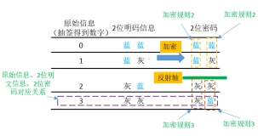
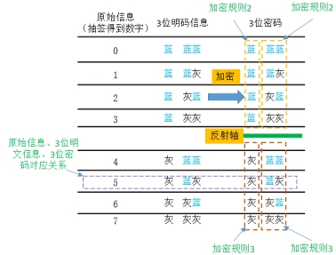
a. 原始信息、1位明文信息以及1位密码对应关系 | b. 原始信息、2位明文信息以及2位密码对应关系
附加任务5-安全专家

Slide 65
加密规则 递归生成码表，利用递归的如下规则来构造： 加密规则 1:1 位密码有两个码元，即蓝色码元和灰色码元； 加密规则 2:(n+1)位密码中的前 2n 个码元等于 n 位密码的码元，按顺序书写，加前缀 0； 加密规则 3:(n+1)位密码中的后 2n 个码元等于 n 位密码的码元，按逆序书写，加前缀 1 ;n+1 位密码的集合=n 位密码集合(顺序)加前缀 0+n 位密码集合(逆序)加前缀 1； 高位密码根据低位密码生成（例如 2 位密码根据 1 位密码、 5 位密码根据 4 位密码生成），并与相应明文信息以及数字对应。

Slide 66
参赛队员利用明文信息、密码转化规则，根据表3给出的信息以及明文信息与密码转化的 规则，推导出5位密码，然后根据5位明文信息与5位密码对应关系找到抽取原始信息对应 的密码，最后，根据5位密码（其中蓝代表蓝色码元、灰代表灰色码元）从右到左（低位到 高位）的顺序把蓝色码元和灰色码元按照从下到上的顺序依次放在加密装置上。比如，得到 的密码为蓝灰蓝蓝灰（从右往左依次为灰、蓝、蓝、灰、蓝），则加密装置由下到上为灰色码元、 蓝色码元、蓝色码元、灰色码元、蓝色码元。
安全专家任务模型摆放在下层场地，具体位置会在现场公布。在完成任务工程中，每台机器人每次只可移动一个码元，单个收集装置或加密装置上的放置码元数量不得超过6个，否则竞赛立即结束；若在任务完成过程中码元掉落至场地上，参赛选手可举手示意裁判员将该码元复位至掉落前的收集装置上，机器人不能将码元运回基地。
安全专家任务得分：计分从加密装置底部码元开始，依次往上计算，直到码元颜色与密码对应信息不同或码元数量达到5个为止。当符合条件的码元数量分别为 1、2、3、4、5时，参赛选手得分分别为30分、60 分、90 分、130 分、180 分。当加密装置上码元数量为5位时，无论码元信息是否与密码信息对应均可得20分。如果码元数量不足5个，则对已放置的码元计分，如果码元数量为6个则计重启1次。

Slide 67
附加任务5-安全专家
表3 1、2、3、4位明文信息、密码以及原始信息对应关系
1位明文信息 | 1位密码 | 2位明文信息 | 2位密码 | 3位明文信息 | 3位密码 | 4位明文信息 | 4位密码 | 原始信息
蓝 | 蓝 | 蓝蓝 | 蓝蓝 | 蓝蓝蓝 | 蓝蓝蓝 | 蓝蓝蓝蓝 | 蓝蓝蓝蓝 | 0
灰 | 灰 | 蓝灰 | 蓝灰 | 蓝蓝灰 | 蓝蓝灰 | 蓝蓝蓝灰 | 蓝蓝蓝灰 | 1
 |  | 灰蓝 | 灰灰 | 蓝灰蓝 | 蓝灰灰 | 蓝蓝灰蓝 | 蓝蓝灰灰 | 2
 |  | 灰灰 | 灰蓝 | 蓝灰灰 | 蓝灰蓝 | 蓝蓝灰灰 | 蓝蓝灰蓝 | 3
 |  |  |  | 灰蓝蓝 | 灰灰蓝 | 蓝灰蓝蓝 | 蓝灰灰蓝 | 4
 |  |  |  | 灰蓝灰 | 灰灰灰 | 蓝灰蓝灰 | 蓝灰灰灰 | 5
 |  |  |  | 灰灰蓝 | 灰蓝灰 | 蓝灰灰蓝 | 蓝灰蓝灰 | 6
 |  |  |  | 灰灰灰 | 灰蓝蓝 | 蓝灰灰灰 | 蓝灰蓝蓝 | 7
 |  |  |  |  |  | 灰蓝蓝蓝 | 灰灰蓝蓝 | 8
 |  |  |  |  |  | 灰蓝蓝灰 | 灰灰蓝灰 | 9
 |  |  |  |  |  | 灰蓝灰蓝 | 灰灰灰灰 | 10
 |  |  |  |  |  | 灰蓝灰灰 | 灰灰灰蓝 | 11
 |  |  |  |  |  | 灰灰蓝蓝 | 灰蓝灰蓝 | 12
 |  |  |  |  |  | 灰灰蓝灰 | 灰蓝灰灰 | 13
 |  |  |  |  |  | 灰灰灰蓝 | 灰蓝蓝灰 | 14
 |  |  |  |  |  | 灰灰灰灰 | 灰蓝蓝蓝 | 15

Slide 68
胥文俊
189
9505
8876

Slide 69
感谢聆听

